Slide 1

Le Camere di Commercio a supporto delle PMI
Nome Cognome
XXXX, .9 Marzo 2015

Slide 2











Perché la fattura elettronica
Contesto
Rispondere all’obbligo normativo comunitario
Per fatturazione elettronica si intende la possibilità di emettere e conservare le fatture nel solo formato digitale (Direttiva UE n. 115 del 20 dicembre 2001 e recepita in Italia dal Decreto Legislativo del 20 febbraio 2004 n. 52 e dal Decreto del Ministero dell'Economia e delle Finanze del 23 gennaio)

Slide 3
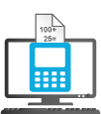








Fattura elettronica PA
Obbligo fatturazione verso le PA (Legge 244/2007, D.M. 55/2013)
Fattura Elettronica PA significa:
Scadenze normative:
6 giugno 2014
Fatturazione verso Ministeri,
Agenzie fiscali, Enti previdenziali
Formato
XML
firma
digitale
conservazione
a norma
transito tramite sistema di interscambio nazionale gestito da Sogei S.p.A.
31 marzo 2015 Fatturazione verso tutte le altre PA (PAC e PAL)

Slide 4




Il sistema camerale e la fatturazione elettronica
Orizzonte delle linee di azione
Supporto al cambiamento
Nel Sistema Camerale
Opportunità di razionalizzazione e semplificazione
dei processi amministrativi e contabili
attraverso la forte integrazione con strumenti digitali
Nel Mondo Imprenditoriale
Guida informativa e supporto operativo
per orientare gli operatori economici
sulle novità nei rapporti commerciali con la PA
https://fattura-pa.infocamere.it

Slide 5




Il processo della fatturazione elettronica
Cos’è e come funziona
Codice Univoco
Flusso informativo per il monitoraggio di finanza pubblica
FORNITORI
PUBBLICA
AMMINISTRAZIONE
Fatture
Fatture validate
Ricevute/Notifiche
Notifiche
SISTEMA
DI
INTERSCAMBIO
Fatture
Fatture
validate
INTERMEDIARI DEI
FORNITORI
INTERMEDIARI DELLA
PA
Ricevute/
Notifiche
Notifiche

Slide 6





Per gli operatori economici
Indicazioni utili
I fornitori di beni e servizi verso le PA, possono:
adeguare i propri sistemi contabili per emettere delle fatture elettroniche PA
rivolgersi ad intermediari che forniscono strumenti per la compilazione, trasmissione e per la conservazione a norma della fattura elettronica prevista dalla legge.

Slide 7


Conservazione a norma delle fatture elettroniche
Che cosa è?
E’ una procedura informatica in grado di garantire nel tempo la validità legale di un documento informatico e avente lo scopo di assicurare le caratteristiche di autenticità, integrità, affidabilità, leggibilità e reperibilità dei documenti informatici, come previsto dal Codice dell'Amministrazione Digitale (art.44)
Art. 39 comma 3 DPR N.633/1972
Prevede che registri, bollettari, schedari e tutta la documentazione rilevante ai fini fiscali vengano conservati ordinatamente per ciascun affare.
I documenti in formato elettronico DEVONO essere conservati elettronicamente mentre quelli cartacei POSSONO essere conservati nella stessa modalità

Slide 8
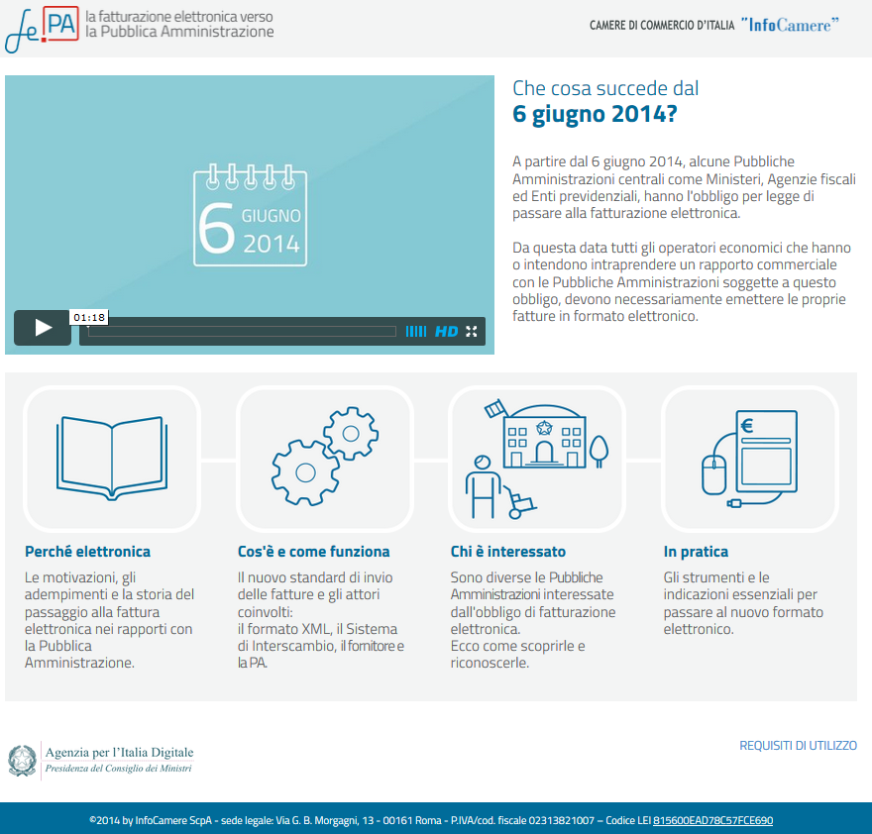
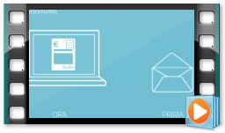

Giugno 2014 – Nasce il portale di supporto alle PMI

Slide 9

COME FUNZIONA

Slide 10






Il sistema camerale come intermediario per le PMI
Il servizio delle Camere di Commercio a supporto delle PMI
Il servizio
La compilazione, l’invio e la gestione di 24 documenti contabili tra il 1 gennaio ed il 31 dicembre di ogni anno e relativa conservazione a norma
Il Servizio viene messo a disposizione delle PMI in via non onerosa, come previsto dall’art.4, comma 2, D.M. 3 aprile 2013 n. 55.
Costi
Numero di dipendenti NON superiore a 250
Fatturato dell’ultimo bilancio chiuso NON superiore a 50 milioni di euro
oppure
Totale di bilancio (attivo patrimoniale) NON superiore a 43 milioni di euro
PMI *
* Raccomandazione 2003/361/CE della Commissione Europea del 6 maggio 2003

Slide 11
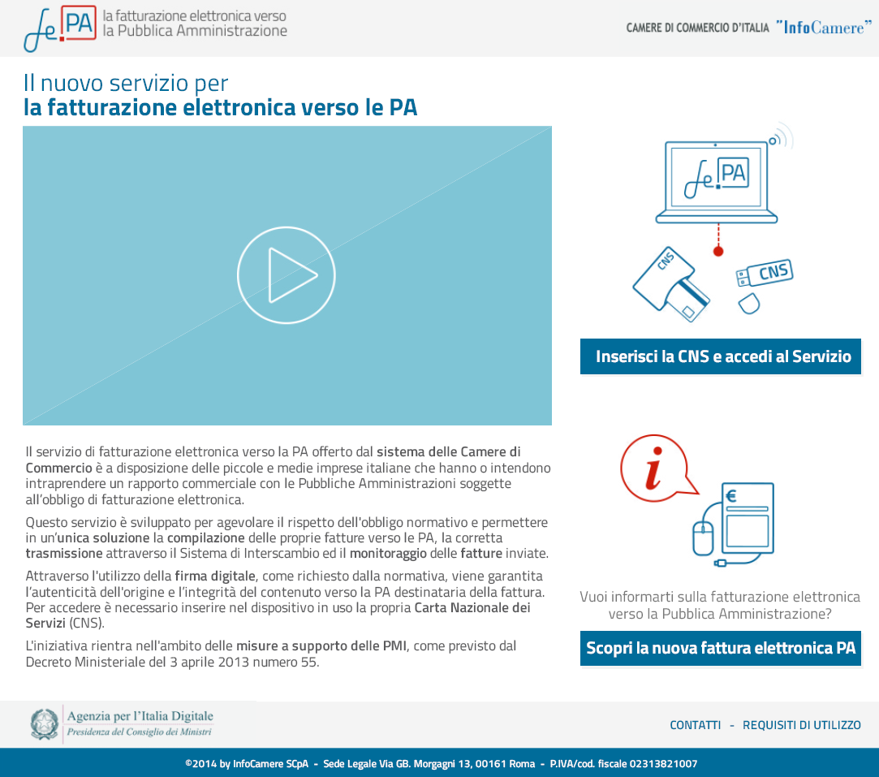
Ottobre 2014 - Il servizio a supporto delle PMI
Area di accesso al servizio tramite CNS
Area informativa

Slide 12


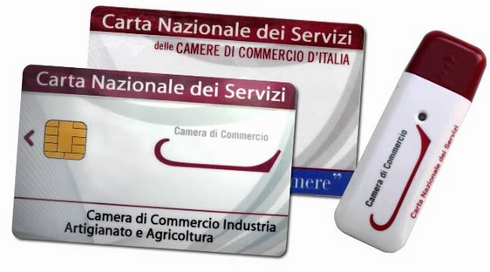





Fattura PA – Il servizio operativo per le PMI
Caratteristiche della soluzione
  Funzionalità di gestione che prevedono
  delega all’operatività, monitoraggio e controllo del flusso della fattura
  possibilità di download della fattura e delle relative notifiche del SDI
  ricerca delle fatture PA inviate secondo opportuni criteri (data, stato, etc.)
  Accesso consentito tramite autenticazione forte mediante l’utilizzo di certificato digitale (CNS)
  Soluzione integrata con
    Sistema di Conservazione a norma per agevolare l’adempimento normativo
    Registro delle Imprese per la precompilazione dei dati della PMI Cedente/Prestatore
    iPA per la ricerca e precompilazione dei dati della PA Cessionaria/Committente

Slide 13
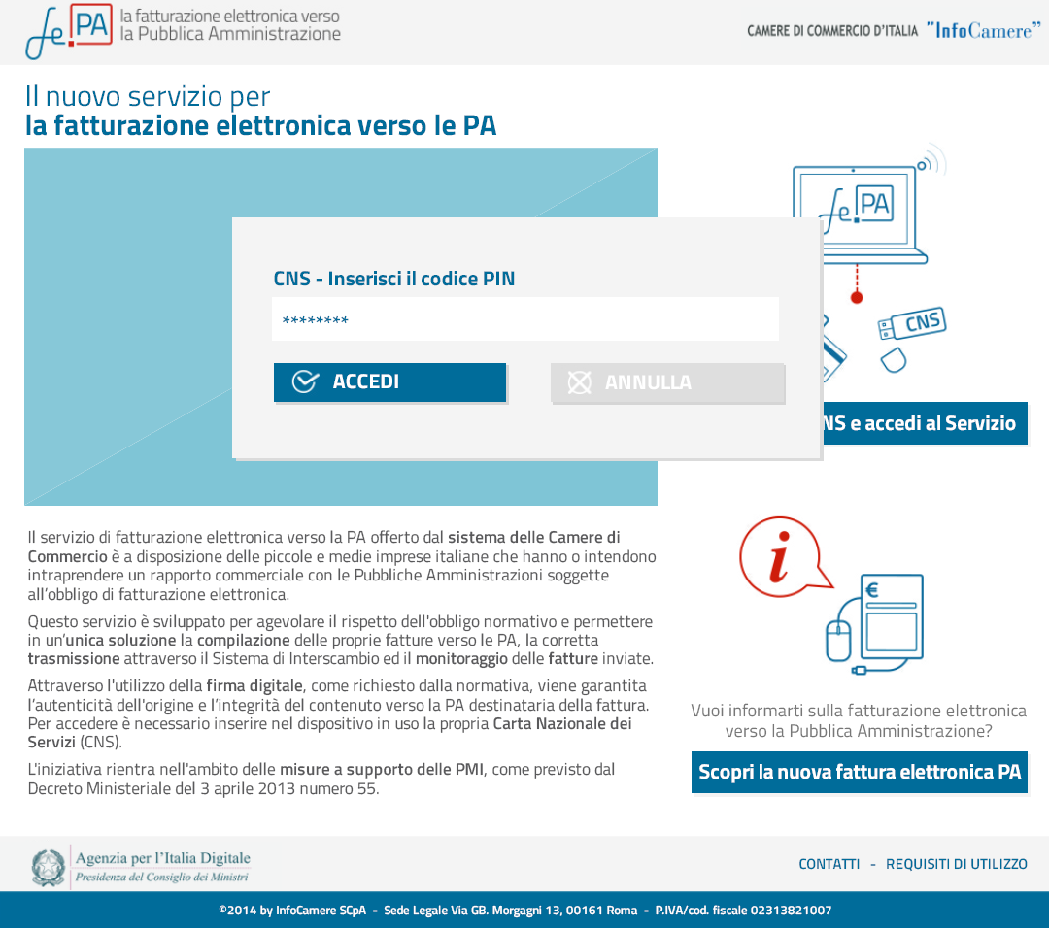
1. Accesso tramite CNS

Slide 14
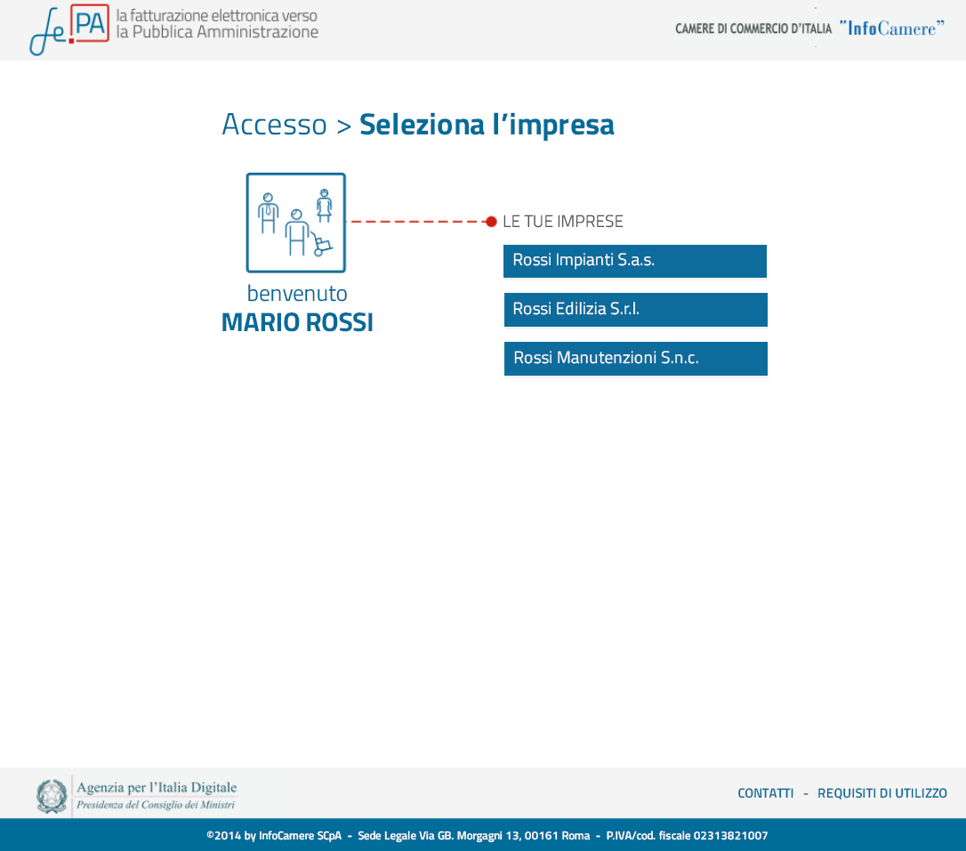
2. Riconoscimento tramite Registro delle imprese

Slide 15
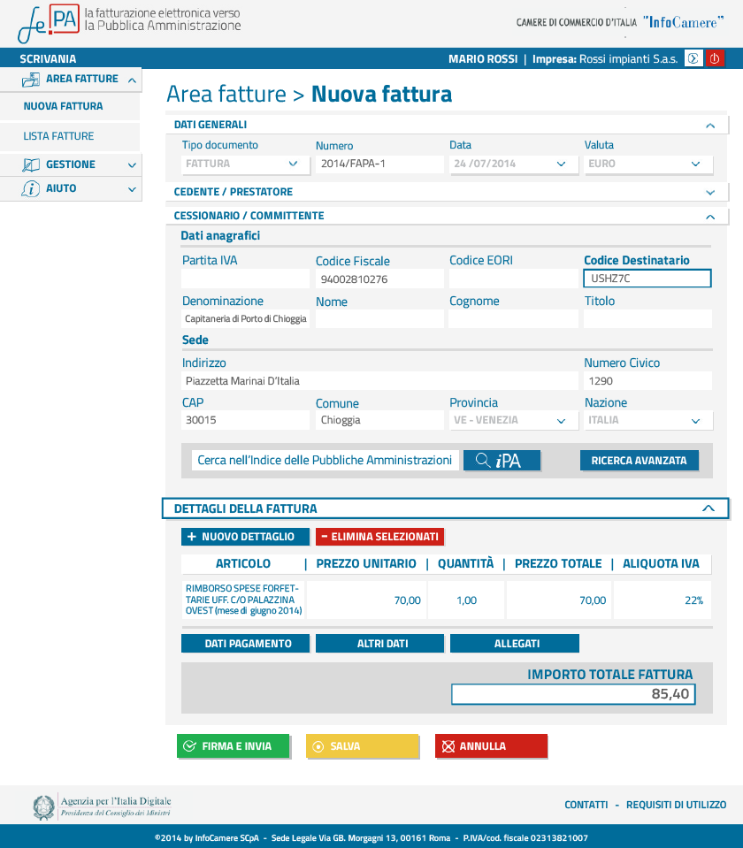
3. Compilazione nuova fattura

Slide 16
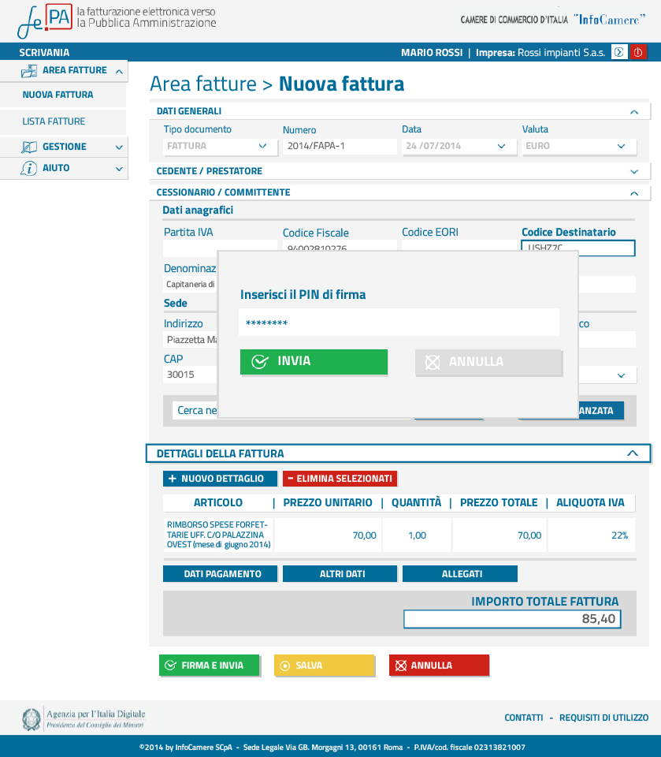
4. Firma digitale

Slide 17
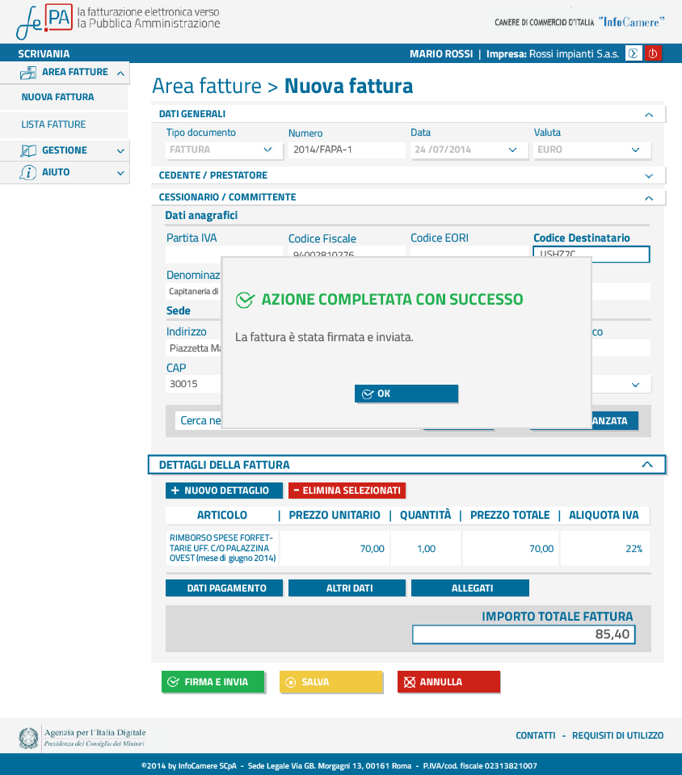
5. Invio al Sistema di Interscambio

Slide 18
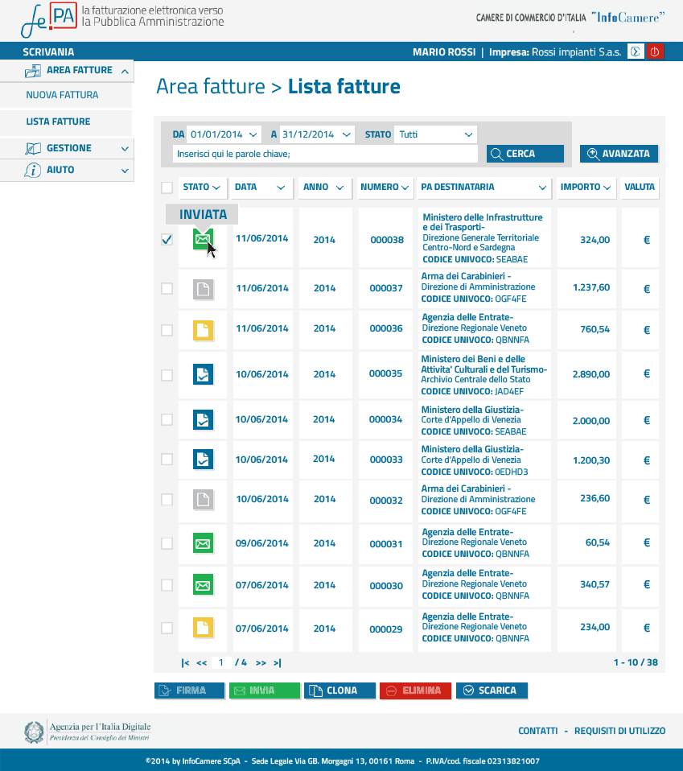
6. Monitoraggio dello stato fattura

Slide 19
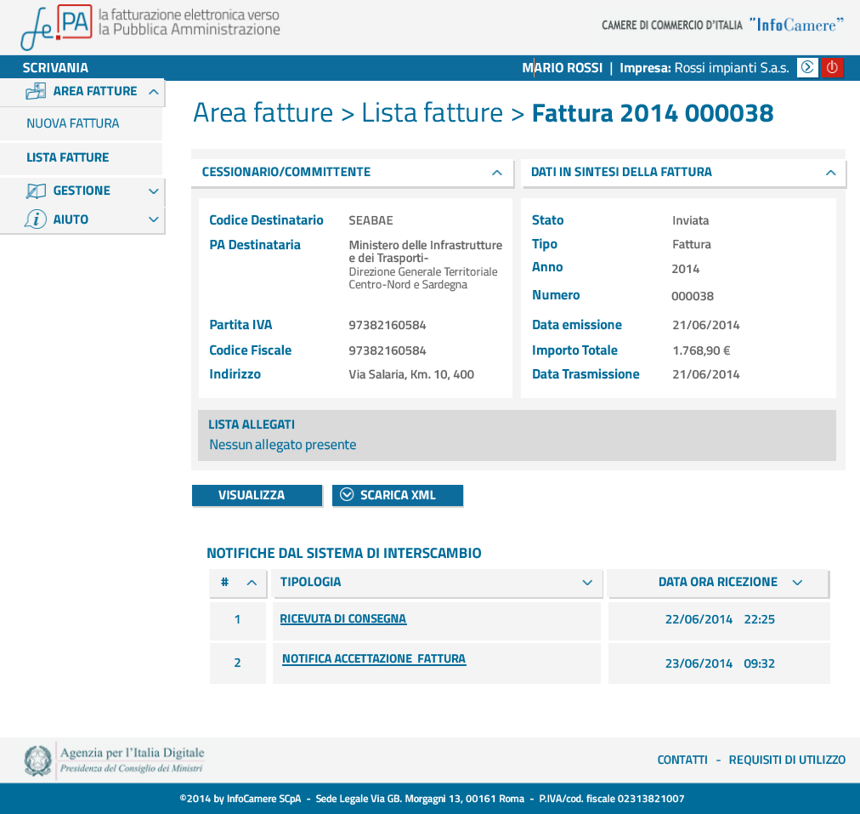
7. Sintesi della fattura

Slide 20
IL SISTEMA CAMERALE NELL’INNOVAZIONE DIGITALE

Slide 21
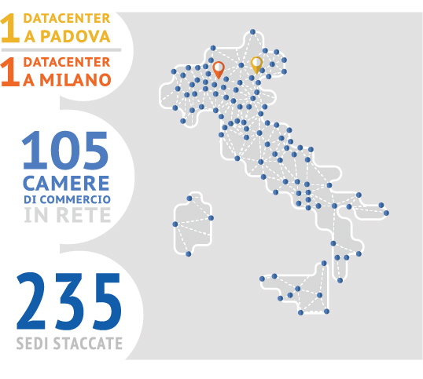
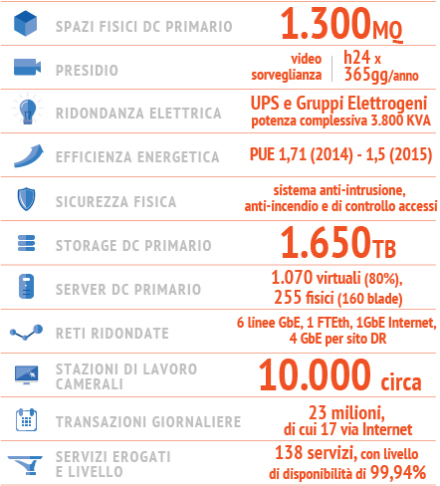
La struttura tecnologica del sistema camerale

Slide 22
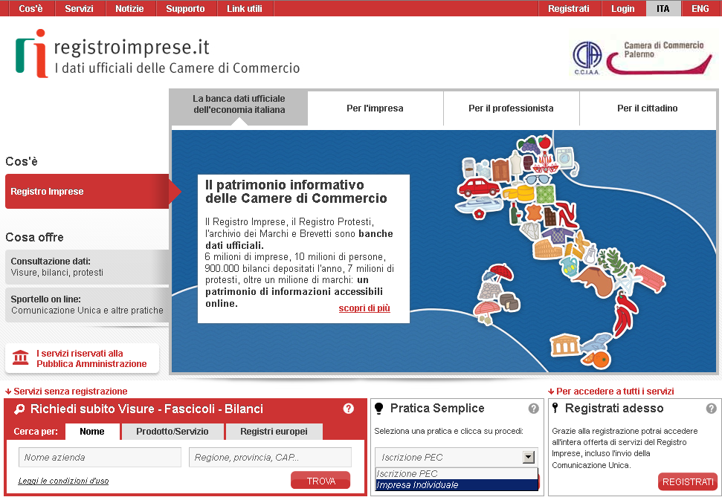
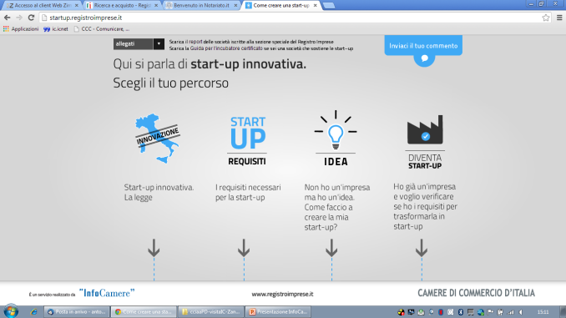






www.registroimprese.it
Anagrafe economica nazionale
Strumento di pubblicità legale
Completamente telematico
2,2 M
3,5 M
input
output
Firma digitale
PEC
Storage

Slide 23
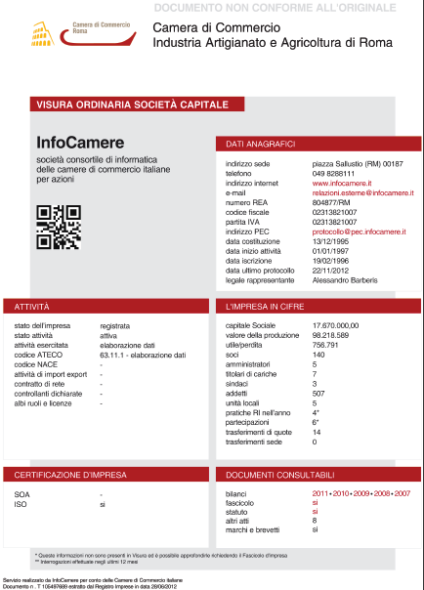
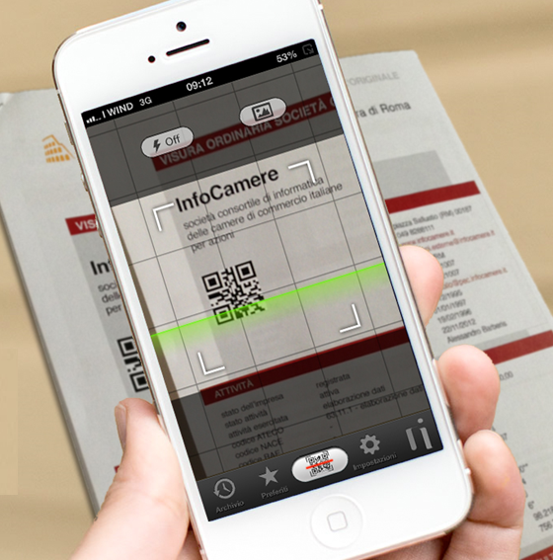
Registro Imprese – La visura
Le novità : QR-CODE e Copertina
Il «QR-CODE» garantisce
la non contraffazione del documento.
Il “glifo” garantisce
la non contraffazione del documento.
Leggibilità ed immediatezza grafica.
Organizzazione delle informazioni

Slide 24





Registro Imprese – La Visura in inglese
Il “glifo” garantisce
la non contraffazione del documento.
Il “glifo” garantisce
la non contraffazione del documento.
Le visure in inglese sono state già richieste da oltre 50 paesi
  more than 6 million registered companies
  10 million persons (entrepreneurs, shareholders, administrators, auditors and managers)
  1 million financial statements filed every year

Slide 25
https://fattura-pa.infocamere.it

